Slide 1

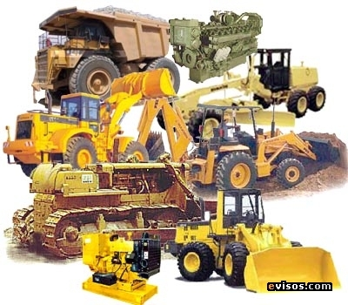
A D O T E C 2 0 1 4
MOB UNIDAD 2 PPT5
OLEOHIDRÁULICA
BÁSICA 2014
Unidad 2
Componentes 5

Slide 2
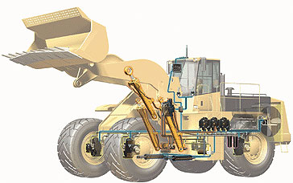
OLEOHIDRÁULICA BÁSICA
UNIDAD 2
COMPONENTES
Objetivo:
Identificar las secciones que conforman
un sistema oleohidráulico básico y sus
respectivos componentes .

Slide 3
OLEOHIDRÁULICA BÁSICA
Unidad 2 - Componentes
Se trabajará en el siguiente orden:
Secciones de un Sistema Oleohidráulico.
Sección de Generación.
Sección de Control.
Sección Actuadora.
Accesorios.
Uniones y Conectores.
Fluidos Oleohidráulicos.

Slide 4
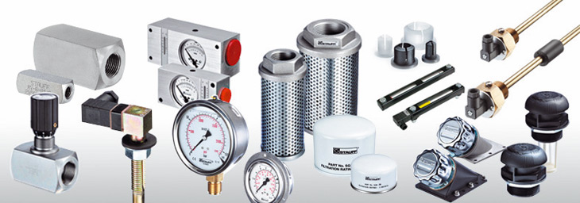
OLEOHIDRÁULICA BÁSICA
Unidad 2
COMPONENTES 5
ACCESORIOS
HIDRÁULICOS

Slide 5
OLEOHIDRÁULICA BÁSICA
Objetivo:
Identificar los diferentes accesorios hidráulicos utilizados en un sistema, reconociendo sus funciones y características.

Slide 6
OLEOHIDRÁULICA BÁSICA
ACCESORIOS - INTRODUCCIÓN.
Un accesorio hidráulico tiene por función fundamental optimizar el funcionamiento y entregar señales de advertencia o indicación de parámetros.
Aunque no son indispensables para que un sistema funcione, favorecen que éste desarrolle un trabajo más eficiente y seguro, a la vez que prolongan la vida útil del equipo.

Slide 7
OLEOHIDRÁULICA BÁSICA
ACCESORIOS - INTRODUCCIÓN.
Para su estudio los agruparemos en:
Filtros.
Acumuladores.
Elementos de medición.
Reguladores térmicos.

Slide 8
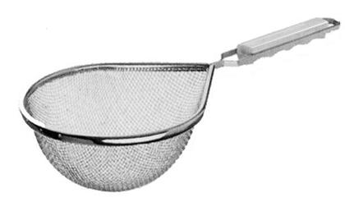
?
OLEOHIDRÁULICA BÁSICA
Filtros - Introducción.
¿ Cuál es la función de un colador de cocina ?
La función de un colador de cocina es
separar un alimento de su caldo.
El colador filtra los alimentos
con el objeto de escurrir.

Slide 9

?
OLEOHIDRÁULICA BÁSICA
Filtros - Introducción.
¿ Qué es filtrar ?
Purificar, al hacer pasar un fluido por un elemento sólido con pequeñas rendijas para separar algunos de sus elementos.

Slide 10
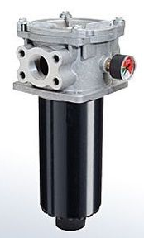
?
OLEOHIDRÁULICA BÁSICA
Filtros - Función.
¿Cuál es la función de un filtro hidráulico?
Un filtro hidráulico tiene por función evitar que
partículas extrañas y sustancias contaminadoras
ingresen o circulen en el sistema y ocasionen fallas, reteniéndolas, aumentando la vida útil del resto de los componentes reduciendo los costos de operación.
Esta función es muy importante porque el 80 % de las fallas de un sistema se originan por la contaminación del fluido hidráulico.

Slide 11
OLEOHIDRÁULICA BÁSICA
Filtros - Ubicación.
Los filtros se instalan en distintas partes del sistema, y de acuerdo a esto es el nombre que reciben.
  Aspiración: se ubica en la línea de succión de la bomba reteniendo las impurezas antes de que ingresen al sistema.
  Presión: se ubica en la línea de presión de la bomba, generalmente se lo instala como protección justo antes de un dispositivo de mando.
  Retorno: se ubica en la línea de retorno, antes del estanque, reteniendo las partículas que se adhirieron al fluido al circular por el sistema.
  Aire y carga: se ubican en el tanque hidráulico y su función es retener las partículas que vienen del exterior.

Slide 12
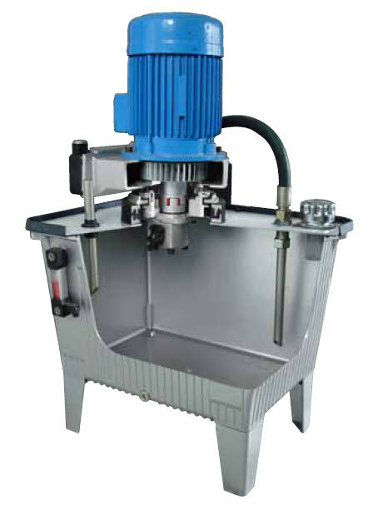
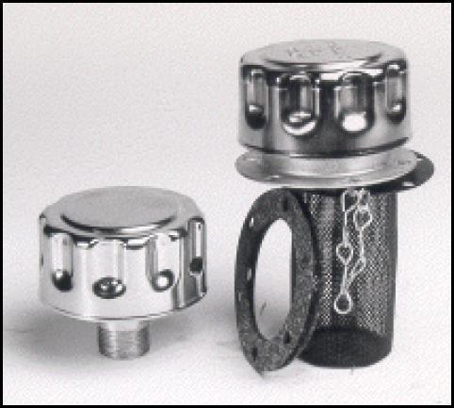
OLEOHIDRÁULICA BÁSICA
Filtros - Ubicación.
Filtro de aire y carga.
Este es un filtro cumple dos funciones, por un lado filtra las impurezas al momento de cargar el fluido, y por otro lado filtra también el aire que ingresa al depósito desde el exterior.
NOTA: Algunos autores se refieren a estos filtros como ventilación y llenado.

Slide 13
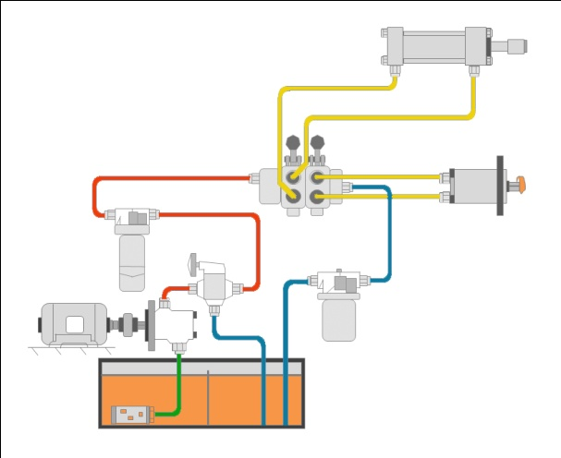
OLEOHIDRÁULICA BÁSICA
Filtros - Ubicación.
Equipo estacionario.
Filtro de presión
Filtro de retorno
Filtro de aspiración

Slide 14
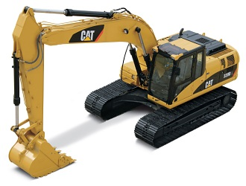
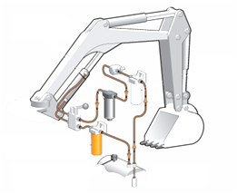
OLEOHIDRÁULICA BÁSICA
Filtros - Ubicación.
Equipo móvil.
Filtro de presión
Filtro de aspiración
Filtro de retorno

Slide 15
?
OLEOHIDRÁULICA BÁSICA
Filtros - Ubicación.
De los filtros de aspiración, de presión y de retorno.
¿Cuál piensa usted que debe estar construido para resistir mayor presión? ¿Por qué?
R: El filtro de presión, porque está ubicado en una línea que trabaja con la mayor presión dentro del sistema.

Slide 16
OLEOHIDRÁULICA BÁSICA
Filtros - Composición.
Se componen básicamente de un cuerpo o soporte en donde se ubican la entrada y salida del filtro , además del indicador de saturación, de un recipiente o vaso en donde van alojados los elementos filtrantes adecuados para el tipo de contaminación.
El elemento filtrante cumple la función de retener las impurezas del fluido al momento que éste va circulando. Este elemento filtrante debe reemplazarse periódicamente. Algunos filtros poseen un indicador visual de la condición de este elemento, este indicador se conoce como indicador de saturación y tiene la función de indicar cuando el filtro se encuentra tapado .

Slide 17
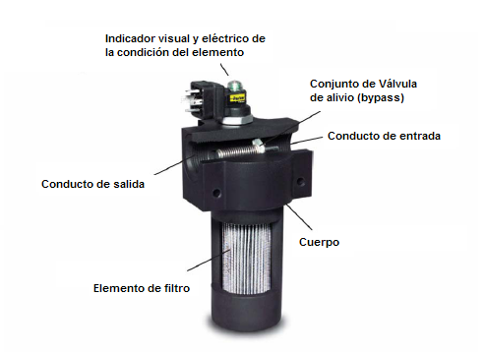
OLEOHIDRÁULICA BÁSICA
Filtros - Funcionamiento.
La figura muestra un filtro común con sus partes más representativas.
Se observan algunas partículas solidas ingresando al filtro por el conducto de entrada.
Al ingresar al cuerpo del filtro , algunas de esas partículas quedan retenidas en el elemento filtrante.
La partícula más pequeña que logra pasar, sale por el conducto de salida del filtro y pasa al sistema.
Como esta acción se repite muchas veces el filtro se comienza a saturar.
En ese momento el indicador visual de saturación o condición del elemento filtrante avisa que el filtro esta saturado.

Slide 18
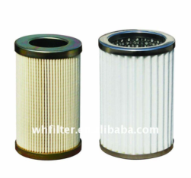
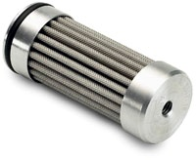
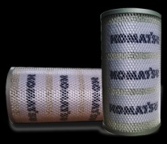
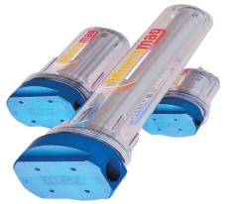
OLEOHIDRÁULICA BÁSICA
Filtros - Composición.
Los elementos filtrantes pueden ser de:
Papel micrónico.
Malla de alambre.
Fibra, algodón o lana de vidrio.
Barra imantada.
NOTA: El elemento con mayor poder de captación y el más utilizado
es la fibra de vidrio.

Slide 19
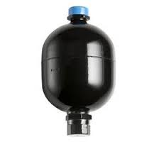
OLEOHIDRÁULICA BÁSICA
Acumuladores - Introducción.
Un acumulador es una especie de depósito capaz de almacenar un volumen de fluido bajo presión, para utilizarlo cuando el sistema lo requiera.
El fluido al entrar a un acumulador levanta un peso, comprime un resorte o un gas, y de esta forma queda guardado a presión y en situación de proveer al sistema cuando éste requiera de fluido presurizado.

Slide 20
OLEOHIDRÁULICA BÁSICA
Acumuladores - Función.
La función principal del acumulador es ayudar a la bomba hidráulica en caso de una gran demanda de presión por parte del sistema o cuando se produzca una falla de esta, permitiendo realizar algunos movimientos de los actuadores gracias a la acción del fluido a presión que se encuentra acumulado en su interior.

Slide 21
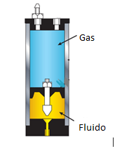
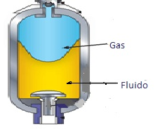
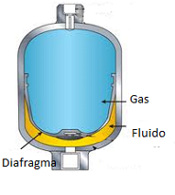
OLEOHIDRÁULICA BÁSICA
Acumuladores - Tipos.
En la actualidad los acumuladores más utilizados son los cargados con gas (aire seco o nitrógeno) en donde el elemento que separa el aire del gas puede ser:
Vejiga
Diafragma
Pistón

Slide 22
OLEOHIDRÁULICA BÁSICA
Acumuladores - Ubicación.
El acumulador hidráulico se instala en la línea de presión del sistema hidráulico.

Slide 23
OLEOHIDRÁULICA BÁSICA
ACCESORIOS HIDRÁULICOS.
Para su estudio los agruparemos en:
Filtros.
Acumuladores.
Elementos de medición.
Reguladores térmicos.

Slide 24
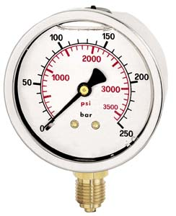
OLEOHIDRÁULICA BÁSICA
Manómetro - Introducción.
Un manómetro es un componente que mide e indica la presión
hidráulica en el punto en que se conectan.
La presión se mide
generalmente en PSI o en BAR,
y los manómetros, como el de la
figura, traen en sus caratulas las
dos escalas.

Slide 25
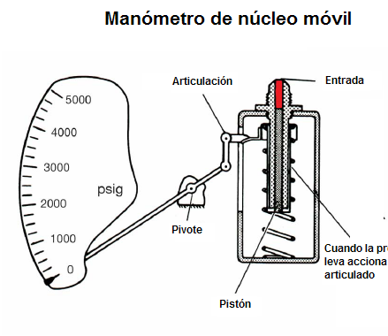
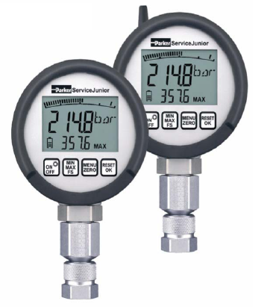
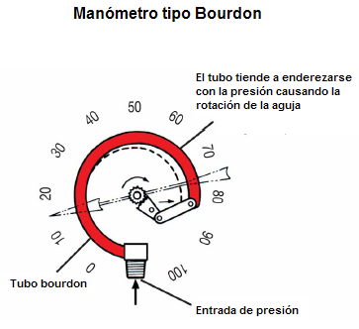
OLEOHIDRÁULICA BÁSICA
Manómetro - Tipos.
Manómetro tipo Digital
Existen diferentes tipos de manómetros como por ejemplo:
El tipo bourdon, el de núcleo móvil y el digital.

Slide 26
OLEOHIDRÁULICA BÁSICA
Manómetro - Ubicación.
El manómetro puede ser instalado en cualquier punto del sistema.
Según su ubicación es la presión que pueden soportar.
Por ejemplo el manómetro ( 1 ) ubicado en la línea de presión soporta la presión máxima del sistema, mientras que un manómetro ( 2 ) ubicado en la línea de retorno soporta una presión menor.
1
2

Slide 27
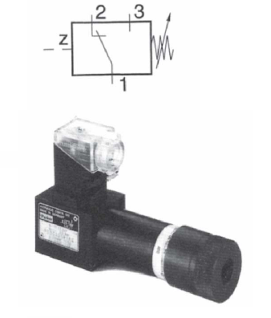
OLEOHIDRÁULICA BÁSICA
Presóstato.
El presóstato funciona como un switch o interruptor que transforma la energía hidráulica en una señal eléctrica .
Se utiliza para controlar cualquier dispositivo que se pueda comandar eléctricamente, como por ejemplo: un motor eléctrico, electro-válvula, luz de advertencia, partida y detención de motor eléctrico, etc..

Slide 28
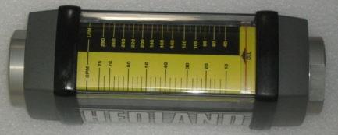
OLEOHIDRÁULICA BÁSICA
Indicador de caudal o caudalímetro.
Es un dispositivo que indica la cantidad de fluido que pasa por una sección determinada en un intervalo de tiempo.
El caudal se expresa en litros por minuto o galones por minuto .

Slide 29
OLEOHIDRÁULICA BÁSICA
ACCESORIOS HIDRÁULICOS.
Para su estudio los agruparemos en:
Filtros.
Acumuladores.
Elementos de medición.
Reguladores térmicos.

Slide 30
OLEOHIDRÁULICA BÁSICA
Reguladores térmicos - Introducción.
Un regulador térmico es un accesorio hidráulico capaz de enfriar, calentar o intercambiar la temperatura del aceite hidráulico.
Dentro de los reguladores térmicos podemos encontrar:
- Enfriadores o refrigeradores.
- Calefactores.
- Intercambiadores.

Slide 31
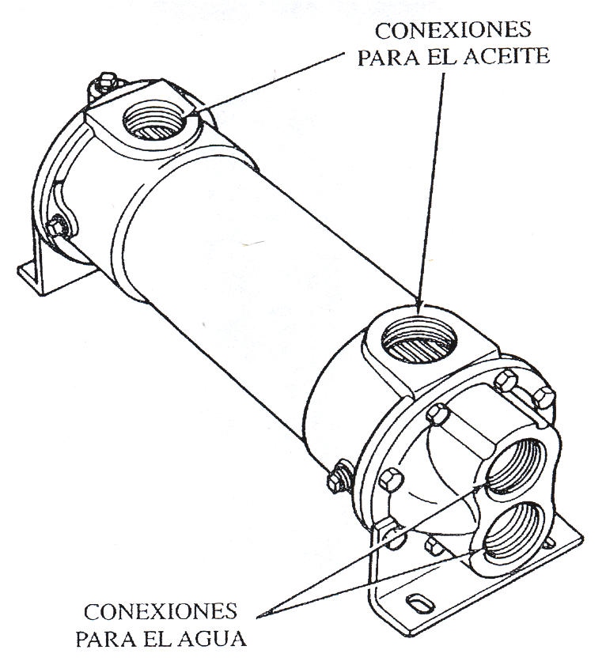
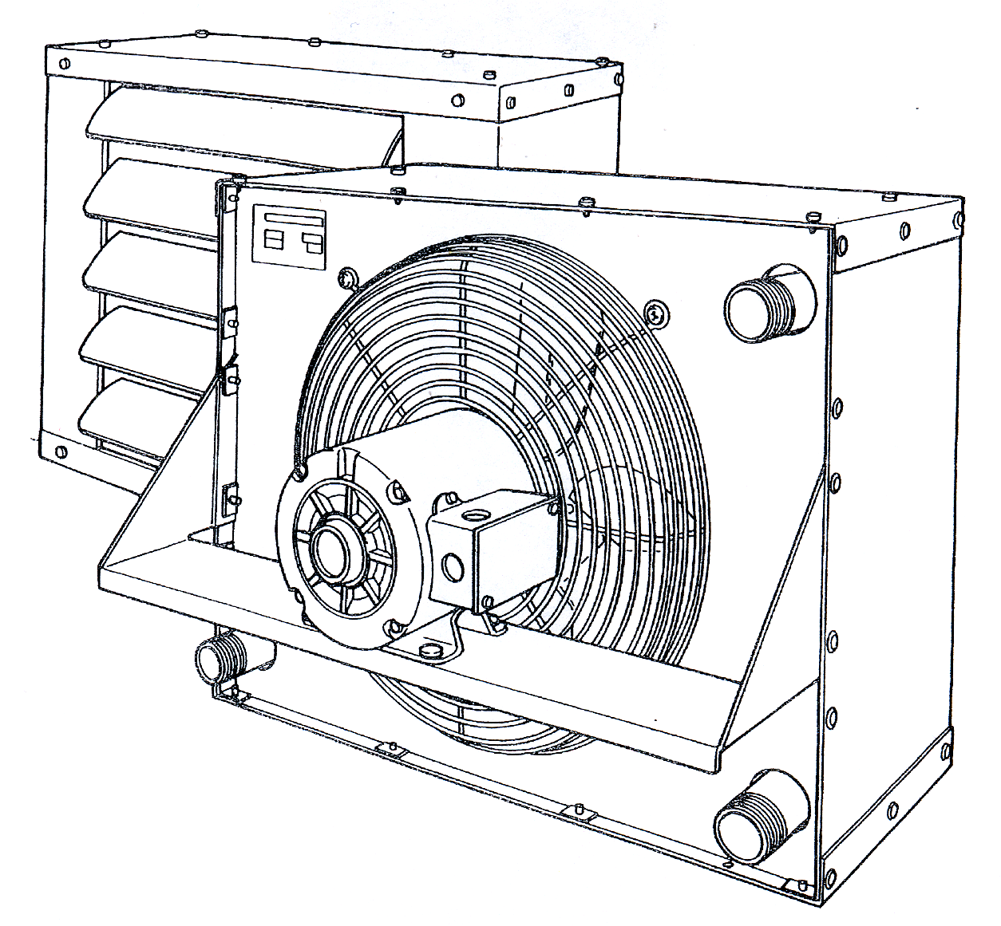
OLEOHIDRÁULICA BÁSICA
Reguladores térmicos - Función.
Tienen por función el mantener el fluido hidráulico en una temperatura adecuada, y de esa forma asegurar la estabilidad de la viscosidad del fluido logrando el correcto funcionamiento del sistema.
Los más comunes son los enfriadores , dentro de los cuales podemos distinguir dos tipos:
Los enfriadores por agua y los enfriadores por aire.
Enfriadores por aire
Enfriadores por agua

Slide 32
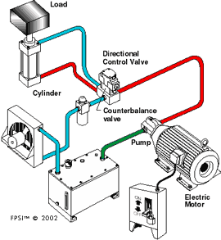
OLEOHIDRÁULICA BÁSICA
Reguladores térmicos - Ubicación.
Se ubican generalmente en la línea de retorno antes de llegar al tanque con el fin de no interferir en la potencia hidráulica y lograr que el fluido ingrese a la temperatura adecuada al tanque.

Slide 33
OLEOHIDRÁULICA BÁSICA
Unidad 2
COMPONENTES 5
ACCESORIOS
HIDRÁULICOS
FIN PRESENTACIÓN

